Slide 1
«Качественное математическое образование
необходимо каждому для его успешной
жизни в современном обществе».
(из «Концепции развития математического
образования в Российской Федерации»)
Физико – математическое развитие
дошкольников
Муниципальное автономное дошкольное образовательное учреждение
Центр развития ребенка – детский сад №4
Август 2015 года

Slide 2
«В дошкольном образовании должны быть созданы условия (прежде всего предметно-пространственная и информационная среда, образовательные ситуации, средства педагогической поддержки ребенка) для освоения воспитанниками форм деятельности, первичных математических представлений и образов,
используемых в жизни»

Slide 3
Актуальность проблемы раннего обучения дошкольников математике и физике обусловлена целым рядом причин:
обилием информации,
повышением внимания к компьютеризации,
желанием сделать процесс обучения более интенсивным;
В школе учебные дисциплины математика и физика очень не просты, и дети зачастую испытывают разного рода затруднения при освоении школьной программы. Возможно, одной из основных причин подобных трудностей является отсутствие интереса к физике и математике как к предмету.

Slide 4
Под ранним физико – математическим развитием дошкольников понимаются качественные изменения в познавательной деятельности ребенка, которые происходят в результате формирования элементарных физико - математических представлений и связанных с ними логических операций.

Slide 5
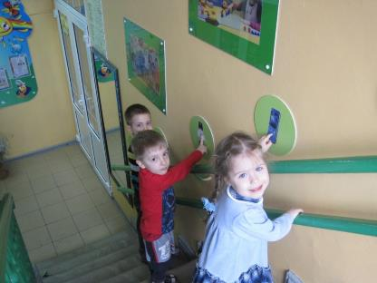
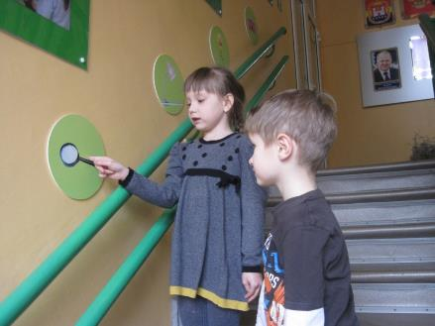
Развивающая среда
на лестнице
Для успешного решения задачи раннего физико – математического развития используется способ погружения детей в соответствующую физико-математическую среду.

Slide 6
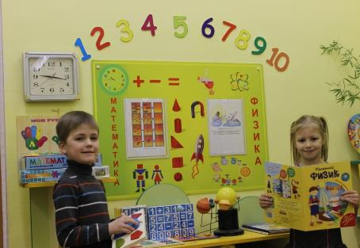
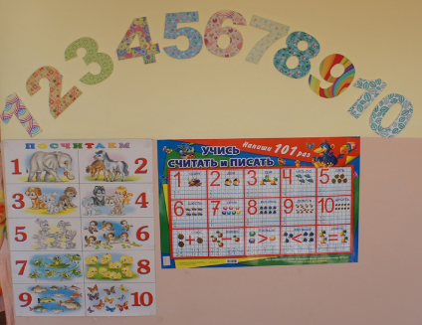
Развивающая среда
в группах
физико – математические уголки, числовые фризы

Slide 7
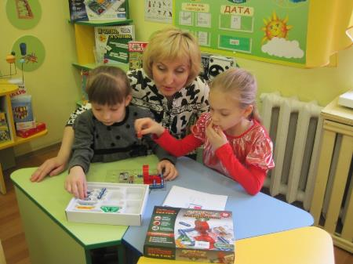
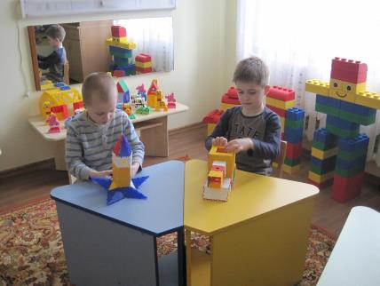
Игра
«Юный физик»
Игры с ТИКО - конструктором

Slide 8
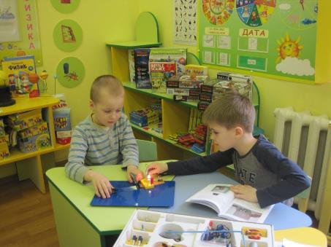
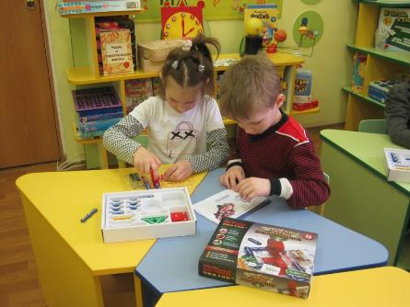
Игры нового поколения:
«Альтернативные источники энергии»,
«Физика в действии», электронный конструктор «Знаток»
«Умный робот»,
«Мыльные пузыри»,
«Веселый счет»

Slide 9
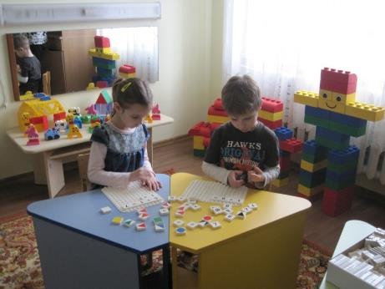
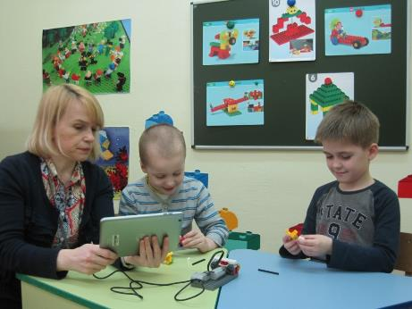
Игра по математике «Тактильные ладошки»
«Робототехника»

Slide 10
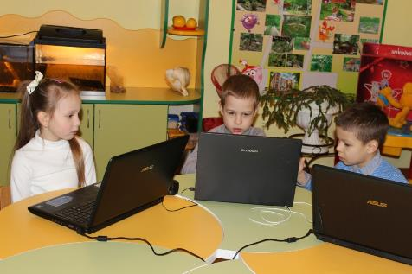
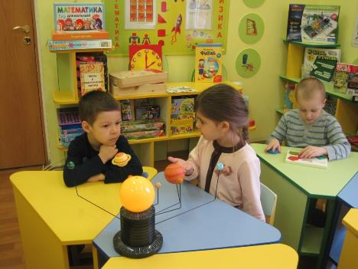
Выполнение заданий
на ноутбуках
Действующая модель Солнечной системы

Slide 11
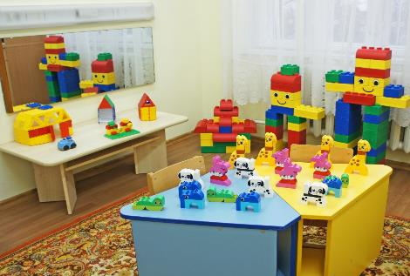
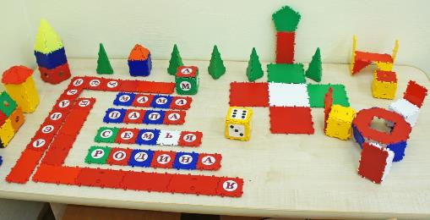
ЛЕГО - комната
Конструкторы
ЛЕГО и ДУПЛО
Конструктор ТИКО

Slide 12
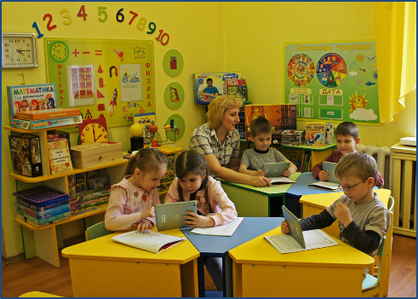
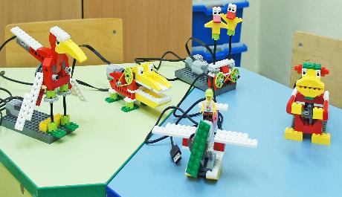
ЛЕГО – КОМНАТА
Работа с планшетами
Конструкторы «WeDo» для занятий «Робототехникой»
(сборка простых роботов).

Slide 13
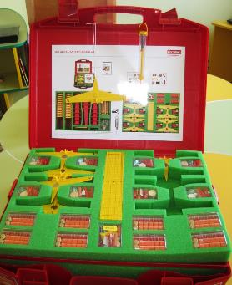
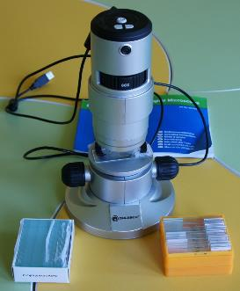
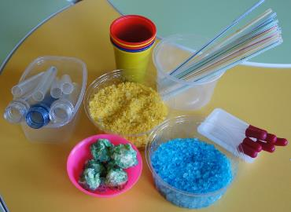
Лабораторное
оборудование
В лаборатории детского сада имеется мультимедийная доска, мультимедийный проектор, электронный микроскоп, лаборатория «Меры веса».

Slide 14
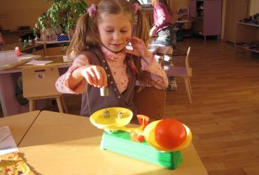
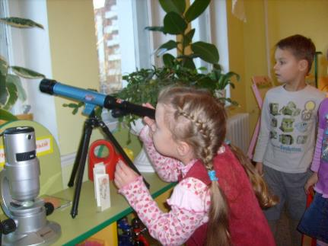
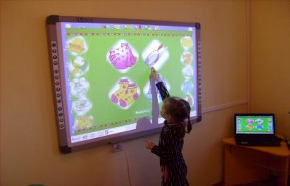
Дети в игровой занимательной форме познают законы физики и информатики

Slide 15
Программа по физико-математическому развитию для детей с 2 до 7 лет
развитие у детей интереса к раннему изучению физики и математики в дошкольном возрасте

Slide 16
Учебно-тематический план для средней группы
 | Разделы | Количество педагогических мероприятий
математика
1 | Математика вокруг нас | 1/через неделю
2 | В мире чисел и цифр | 1/через неделю
3 | В мире свойств, отношений, величин | 1/через неделю
4 | В стране геометрии | 1/через неделю
 | Всего в неделю: | 2
физика
1 | Свет | 1/через неделю
2 | Теплота | 1/через 2 недели
3 | Жидкости, газы и твердые тела | 1/через 2 недели
4 | Пространство и движение | 1/через 2 недели
5 | Электричество и магнетизм | 1/через неделю
 | Всего в неделю: | 2

Slide 17
Перечень мероприятий программы для средней группы
№ | Виды деятельности | Математика вокруг нас | В мире чисел и цифр | В мире свойств, отношений, величин и пространства | В стране геометрии
1 | Дидактические игры | «Разменяй монету», «Маленькие покупки», «День рождения Маши и медведя», «Раздели на половины» | «Живые числа», «Будь внимателен», «Положи нужную цифру», «Игра с кубиком», «У какой цифры больше фантиков», «Помни своё число», «Составление числа», «Числа и цифры» | «Чудо-цветик», «Часть и целое», «Внизу – вверху», «Куда пойдёшь и что найдёшь» | «Прозрачный квадрат», «Составление треугольников и квадратов», «Цвета и формы», «Прокати в ворота» «Положи такую же фигуру», «Геометрическое лото», «Разложи фигуры в четыре кармашка»

Slide 18
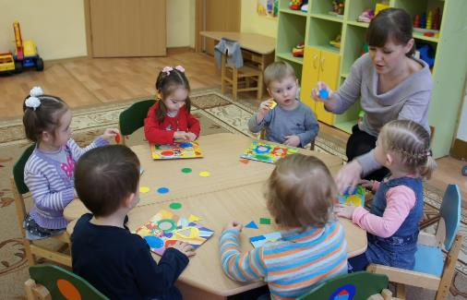
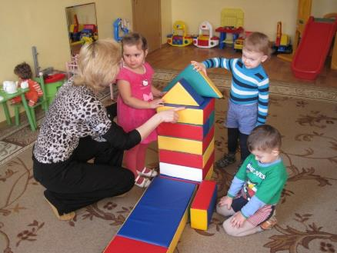
Изучение математики и физики в группе раннего возраста (с 2 до 3 лет)

Slide 19
У самых маленьких детей, интерес к математике мы прививаем непроизвольно:
1.знакомим их с сенсорными эталонами: цвет, геометрические фигуры, понятиями много - мало, большой - маленький),
2.учим малышей ориентироваться в пространстве групповой комнаты, на участке детского сада,
3.знания по физике дети получают также непроизвольно: узнают «солнечных зайчиков», как дует ветер, тает снег, идет дождь.

Slide 20
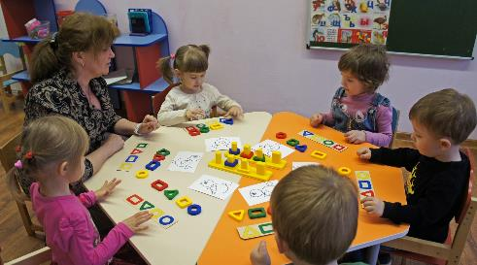
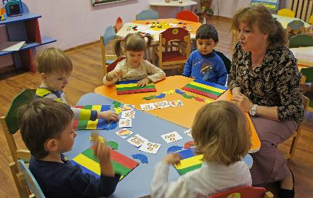
Изучение математики и физики во 2 младшей группе (с 3 до 4 лет)

Slide 21
Во второй младшей группе закрепляем имеющиеся знания у детей и усложняем задачи развития математического и физического развития. Освоение задач осуществляется в активных практических действиях сравнения, упорядочивания, обобщения, распределения.
знакомство с геометрическими телами: шар, цилиндр, куб,
дети учатся группировать предметы по двум – трем свойствам: форме, размеру, обобщают по признакам.
во время прогулок дети узнают, что такое роса, откуда туман, получают ответы на вопросы: от чего дождь, из чего состоят облака и тучи, чем отличаются части суток, почему одна часть суток светлее, другая – темнее.

Slide 22
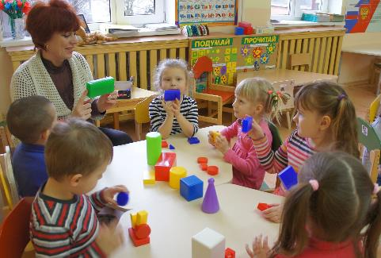
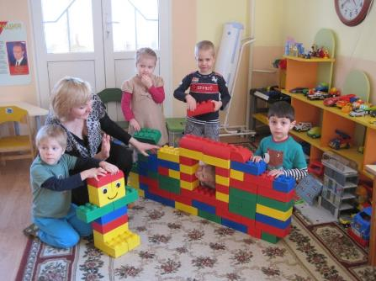
Изучение математики и физики в средней группе (с 4 до 5 лет)

Slide 23
Дети средней группы осваивают умение пользоваться схематическими изображениями, используют новые знаки – символы.
осваивают практическое деление целого на части, соизмерение величин,
у них формируется умение, ориентироваться в числах, увеличивать и уменьшать, создавать группы предметов по сходным признакам.
3. педагог помогает детям выявлять
свойства воды, воздуха, снега.

Slide 24
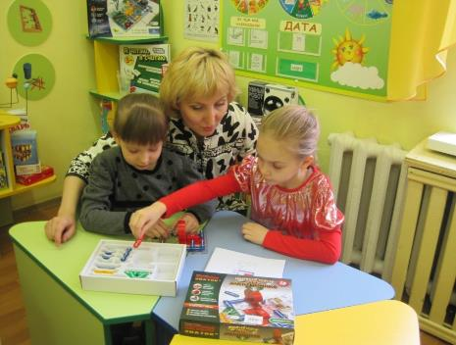
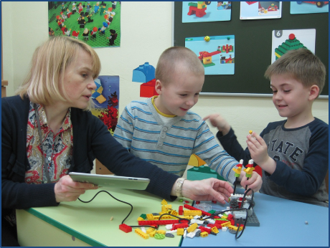
Изучение математики и физики в подготовительной группе (с 6 до 7 лет)

Slide 25
Освоение задач математического развития детей старшего возраста осуществляется в организованных видах детской деятельности (в детских проектах, развивающих и образовательных ситуациях, развлечениях, досугах), а так же в свободной самостоятельной деятельности детей.
при помощи опытов, наблюдений, исследований дети знакомятся со сложными физическими явлениями и свойствами предметов, такими, как например, инерция, скольжение, давление, магнетизм.
Дети знакомятся с проявлениями механической энергии: движением автомобиля, работой подъемного крана, действием пружины, полетом самолета, узнают, что гроза – проявление электричества в природе, видят радугу после дождя, находят ответы на вопросы, почему дует ветер, почему взлетает воздушный змей, почему летит ракета.

Slide 26
Ожидаемый результат
Для воспитанников
Сформированность у воспитанников интереса к математике и физике в повседневной жизни.
Развитие у воспитанников целеустремленности,
настойчивости при поиске решения проблем, стремление доводить начатое дело до конца.
Воспитание у дошкольников инициативы, сообразительности и самостоятельности.

Slide 27
Ожидаемый результат
Для педагога:
Повышение профессионального уровня.
Внедрение современных форм и методов работы по познавательному развитию.

Slide 28
Ожидаемый результат
Для родителей:
Активизация участия родителей в развитии познавательной деятельности дошкольников.

Slide 29
В школу придет выпускник детского сада, у которого сформированы целевые ориентиры: проявляющий любознательность, интересующийся причинно – следственными связями, с пытливым умом, обладающий элементарными представлениями в области математики и физики, со сформированными предпосылками к учебной
деятельности.

Slide 30
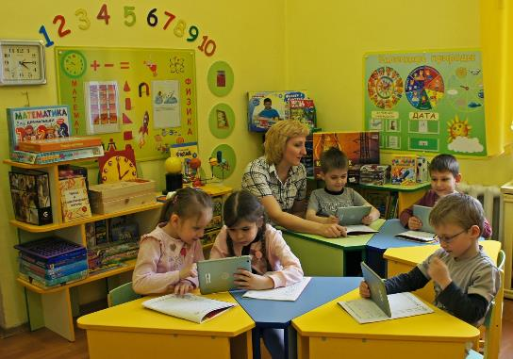
Благодарю
за внимание!

